Slide 1
Sistemas de control de versiones: GIT

Slide 2
Definición
Sistema para controlar los cambios en un proyecto.
Internamente lleva una “base de datos” de los estados del proyecto.
Similar conceptualmente a otros más antiguos (Subversion, VisualSourceSafe).

Slide 3
Utilidades
Permite regresar a un estado anterior del proyecto.
Comparar cambios hechos a lo largo del tiempo.
Buscar el causante de problemas en el código.
Recuperación del trabajo ante desastres.
Permite mejor colaboración en equipos de trabajo.

Slide 4
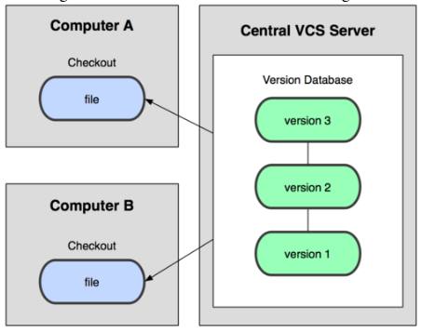
Sistema centralizado

Slide 5
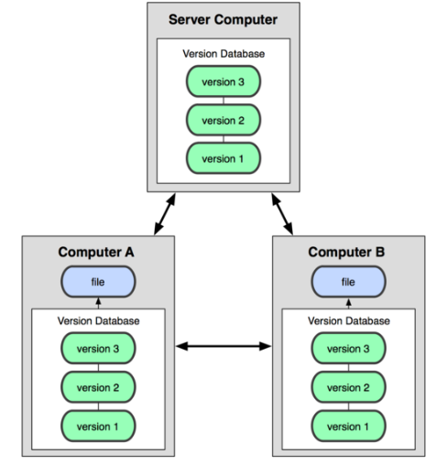
Sistema distribuido

Slide 6
Consideraciones de diseño de git
Checksum (SHA-1) de contenido. El Hash se usa como identificador de la versión. Ejemplo: 24b9da6552252987aa493b52f8696cd6d3b00373
Es simple, rápido (casi todas las operaciones son locales).
Distribuido.
Pensado para desarrollo no lineal (partes se llevan en paralelo).

Slide 7
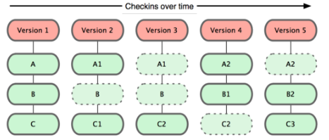
Git

Slide 8
Git - Estados
Committed: guardado en base de datos local.
Modified: cambiado y aún no guardado en BD.
Staged: marcado para que la versión actual sea guardado en próximo commit.

Slide 9
Git - directorios
Git directory (metadatos y base de datos)
Working directory: versión actual editable y descomprimida.
Staging area: archivo con info de cambios que van a commit.

Slide 10
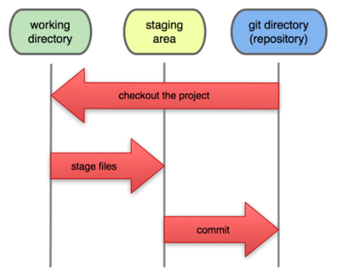
Git - directorios

Slide 11
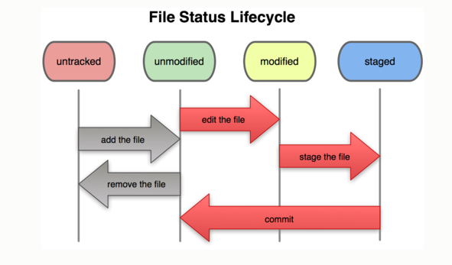
Ciclo de vida de un archivo con git

Slide 12
Instalación y Configuración
apt-get install git-core
~/.gitconfig → configuración.
.git/config en directorio

Slide 13
Configuración
git config --global user.name “Juan Perez”
git config --global user.email johndoe@example.com
(sin –global para que sea solo a proyecto específico)
git config --list
git config user.name

Slide 14
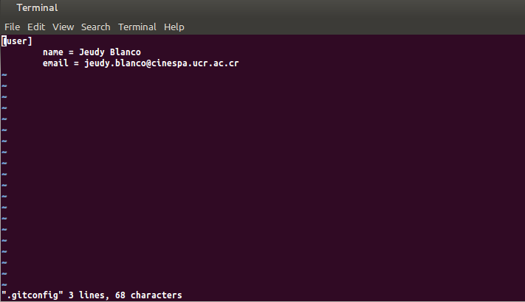
~/.gitconfig

Slide 15
Comandos Git
git clone
git init
git add
git commit (--amend)
git checkout
git pull
git push
git status
git diff
git rm
git log --stat, -p, --prety=online|full
git fetch
git blame
git remote -v

Slide 16
Iniciando un repositorio
Directorio existente.
Clonar repositorio desde servidor.

Slide 17
Nuevo Repositorio Local
Creamos directorio nuevo en home
Lo inicializamos con git init
Creamos un shell script simple.sh
#! /bin/bash
echo "El primer parametro recibido es: $1"
Le damos permisos de ejecución.
.gitignore (ejemplos *~)

Slide 18
Mostrar branch actual en consola
https://github.com/jimeh/git-aware-prompt/blob/master/README.md
mkdir ~/.bash
cd ~/.bash
git clone git://github.com/mikesten/git-aware-prompt.git
Editar ~/.profile o ~/.bashrc (final del archivo):
  export GITAWAREPROMPT=~/.bash/git-aware-prompt
  source $GITAWAREPROMPT/main.sh
  export PS1="\u@\h \w\[$txtcyn\]\$git_branch\[$txtylw\]\$git_dirty\[$txtrst\]\$ "

Slide 19
Branches
Un branch es una “divergencia” respecto al código principal.
Permite trabajar en cambios o correcciones sin afectar al resto del equipo o al código principal.
Al terminar, se puede fusionar el branch con el código principal (merge con master).

Slide 20
Ejercicio
Crear nuevo branch
  git branch <nombre>
  git checkout <nombre>
O bien, abreviado:
  git checkout -b <nombre>
Realizar un cambio (agregar una segunda linea).
Commit del cambio.

Slide 21
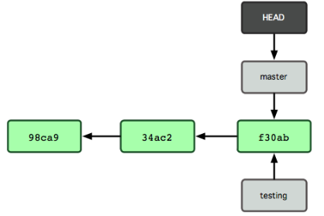
HEAD – Nuevo Branch

Slide 22
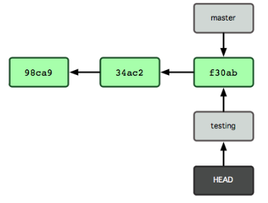
HEAD – checkout nuevo branch

Slide 23
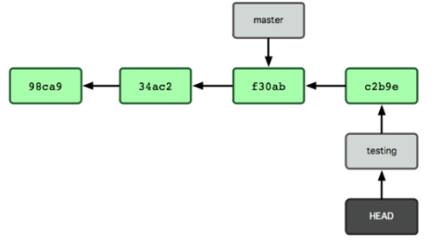
HEAD – nuevo commit

Slide 24
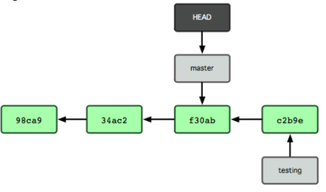
HEAD – checkout de master

Slide 25
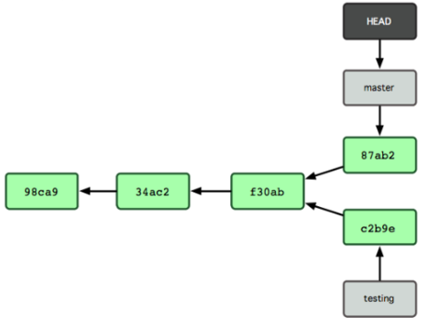
HEAD – nuevo commit en master

Slide 26
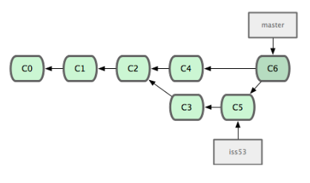
Ejercicio
Del programa simple.sh, hacer checkout a master y ejecutarlo.
Hacer merge del nuevo branch.
Volver a ejecutarlo.

Slide 27
Conflictos en merge D:
Cambios en misma línea en branches diferentes.
Ejercicio:
  Checkout de nuevo branch
  Cambie el segundo echo y agregue linea, commit
  Checkout a master
  Cambio segundo echo, commit
  Merge de nuevo branch.
  Enjoy.

Slide 28
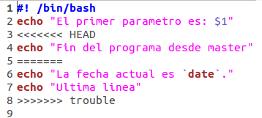
Resolver conflictos
Se resuelve el conflicto.
git add de archivo.
git commit

Slide 29
Regresar a commit anterior
git reset --hard <SHA-1>
git reset --hard HEAD~10

Slide 30
Próxima clase
Git en la nube: GitHub y BitBucket

